Slide 1
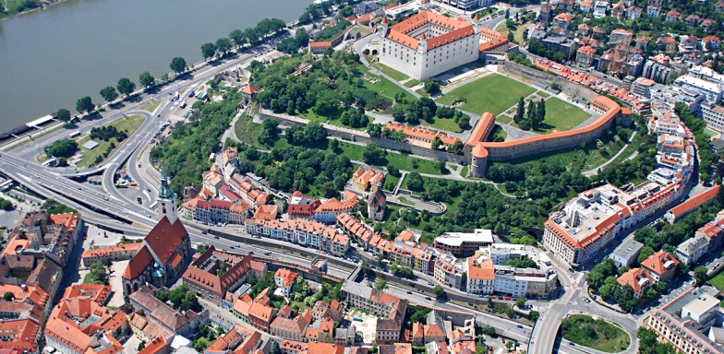
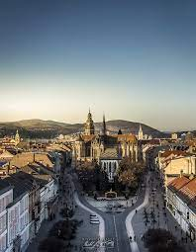
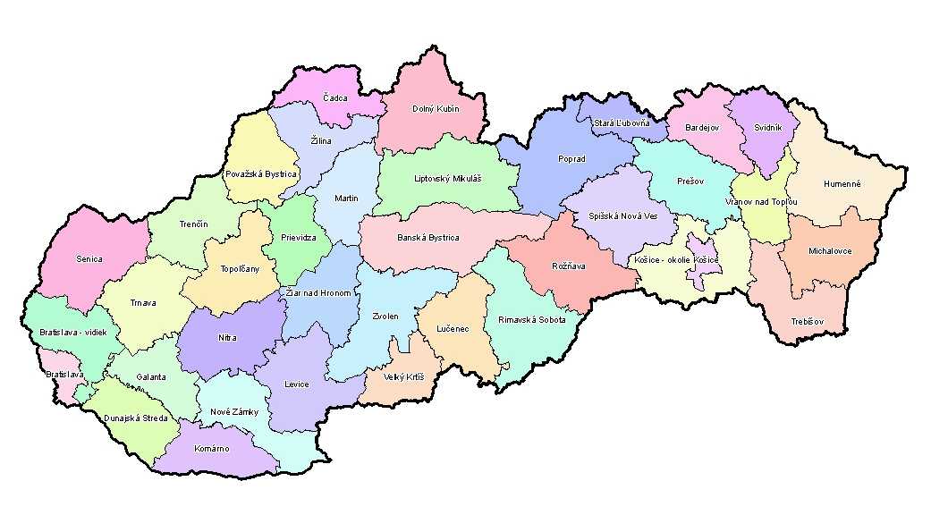
SÍDLA SLOVENSKA
Mgr. Ingrida Berdisová
8. ročník

Slide 2
Sídla
Rozmiestnenie sídel, ich počet, rozloha, tvar, vzhľad sú výsledkom dlhého vývoja
Sídla – označenie aj pre vidiek aj pre mesto

Slide 3
V súčasnosti máme na Slovensku:
2891 obcí, z toho je 138 miest
sú rôznej veľkosti a majú rôzny počet obyvateľov
za vidiecke obce považujeme tie, ktoré nemajú štatút mesta
viac ako ½ obyvateľov SR žije v mestách
obce sa od miest odlišujú :
veľkosťou
funkciami
architektúrou
zamestnaním obyvateľov

Slide 4
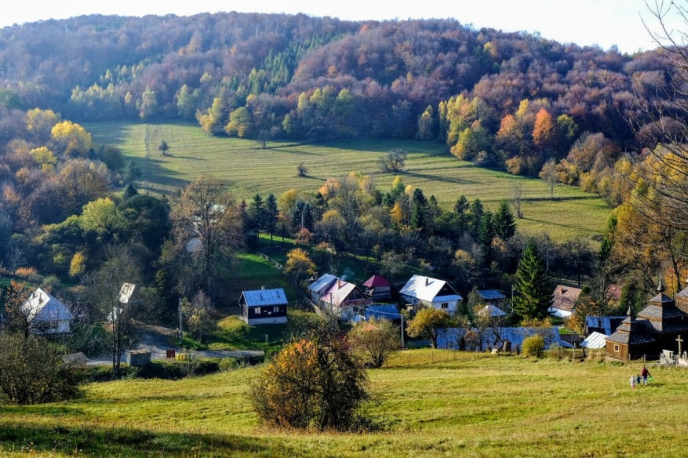
Funkcie obcí
minulosť: poľnohospodárstvo, lesné hospodárstvo, ťažba nerastných surovín
súčasnosť: obytná funkcia, orientácia na cestovný ruch
najmenšia obec na Slovensku – Príkra (7 obyv.)

Slide 5
Roztratené sídla
vznikali v 16. až 18. storočí počas valašskej kolonizácie
vyznačujú sa osobitou črtou osídlenia
kopanice – Myjavská pahorkatina, Biele Karpaty,
Javorníky, Kysuce
lazy – Hriňová, Detva,
štále – Nová Baňa, Žarnovica
rale – Orava

Slide 6
Mestá
veľkomestá – mestá s viac ako 100 000 obyvateľmi – Bratislava, Košice
mestá s viac ako 50 000 obyvateľmi – 8 – Prešov, Nitra, Žilina, Banská Bystrica, Trnava, Trenčín, Poprad, Martin
21 miest Slovenska má menej ako 5 000 obyvateľov
najmenšie mestá – Dudince, Modrý Kameň, Spišská Stará Ves, Rajecké Teplice, Jelšava, Podolínec
hlavné úlohy miest – poskytovať služby a funkcie obyvateľom mesta a obyvateľom z vidieka
najstaršie mesto – Trnava, vznikla v roku 1238
neskôr vznikali mestá v miestach ťažby nerastných surovín (Banská Štiavnica, Kremnica)

Slide 7
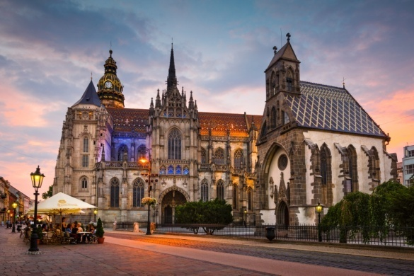
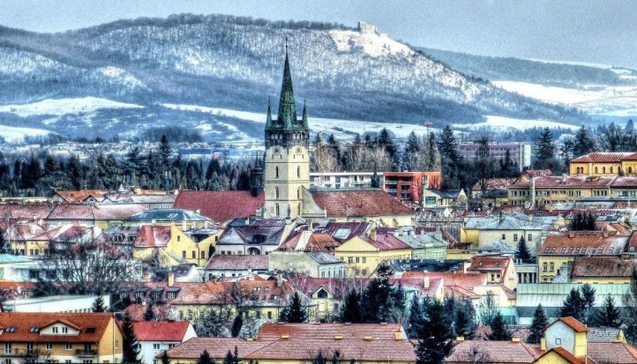
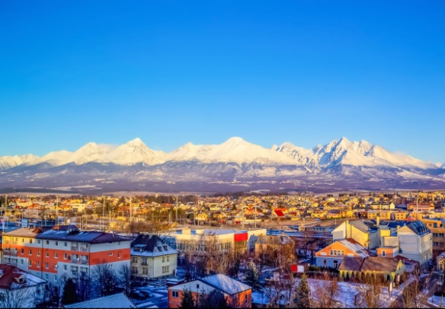
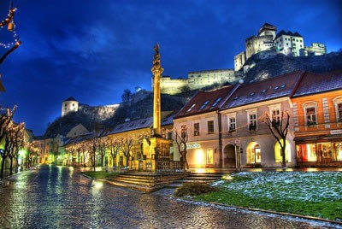
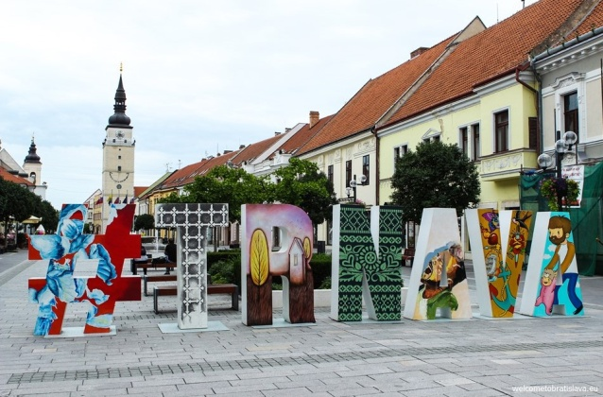
Fotogaléria
Košice
Bratislava
Prešov
Poprad
Trenčín
Trnava

Slide 8
Najväčšie mestá na Slovensku

Slide 9
Funkcie miest
monofunkčné mestá – spĺňajú iba jednu funkciu:
dopravnú – Čierna nad Tisou
priemyselnú – Svit
rekreačnú – Vysoké Tatry
obytnú – Dubnica nad Váhom
polyfunkčné mestá – poskytujú viaceré funkcie súčasne, väčšina miest Slovenska

Slide 10
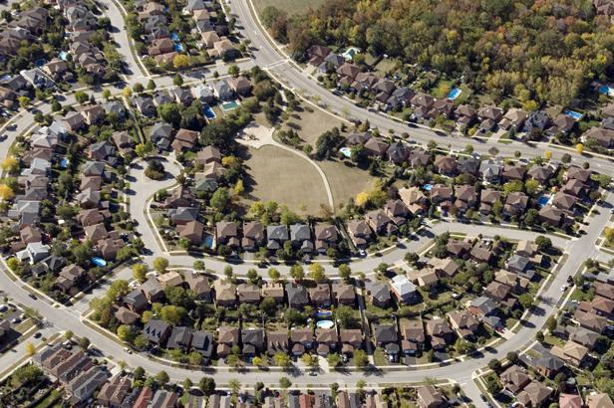
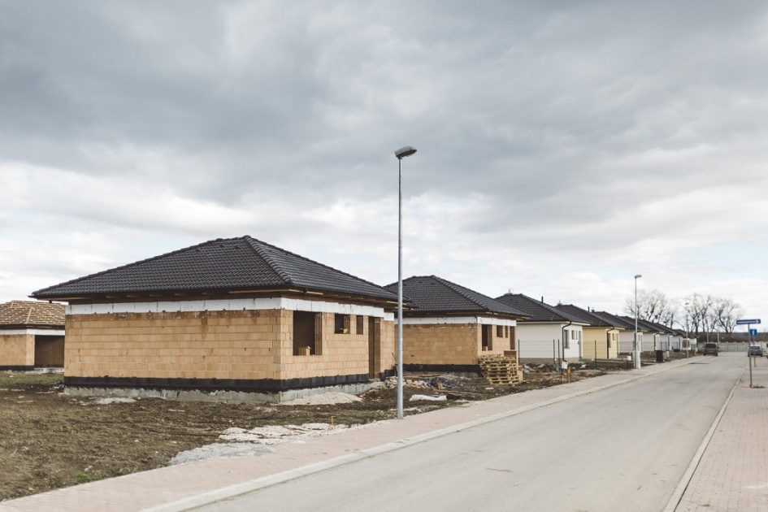
Suburbanizácia
sťahovanie obyvateľov miest do priľahlých vidieckych obcí, ktoré pre nich plnia však iba obytnú funkciu, ostatné činnosti obyvatelia vykonávajú v meste

Slide 11
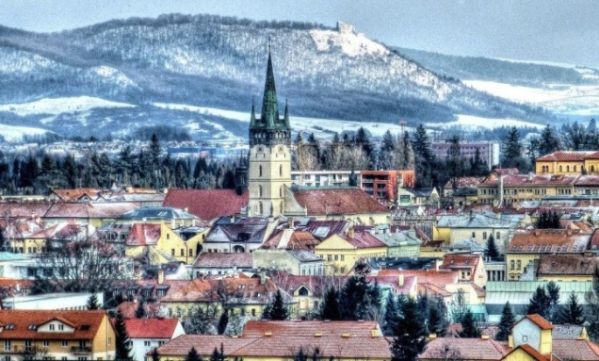
Pracovný list
1. Doplň správnu odpoveď:
Na Slovensku máme ......................... obcí.
Veľkomestá majú viac ako .......................... obyvateľov.
Najstaršie mesto na Slovensku je ...................... .
Kopanice – tento typ sídla môžeme nájsť na ......................................................
Najmenšia obec na Slovensku je ................................
Sťahovanie obyvateľov miest do vidieckych obcí nazývame ...........................
2. Aké mesto je na obrázku?

